Slide 1

Α5.1 Μ3
Εντοπισμός
Πληροφοριών από
το Διαδίκτυο
Notes:
Πηγή: Σημειώσεις και Τετράδιο Εργασιών Πληροφορικής Α΄ Γυμνασίου, ενότητα Α.5.1.Μ3.

Slide 2
Μηχανές αναζήτησης
Μια μηχανή αναζήτησης μάς βοηθά να βρίσκουμε κείμενα και αρχεία στο Διαδίκτυο.
Google
Yahoo
Bing
www.google.com
search.yahoo.com
www.bing.com
Χρησιμοποιούμε κατάλληλες λέξεις-κλειδιά για πιο χρήσιμα αποτελέσματα.
Notes:
Πηγή: Σημειώσεις και Τετράδιο Εργασιών Πληροφορικής Α΄ Γυμνασίου, ενότητα Α.5.1.Μ3.

Slide 3
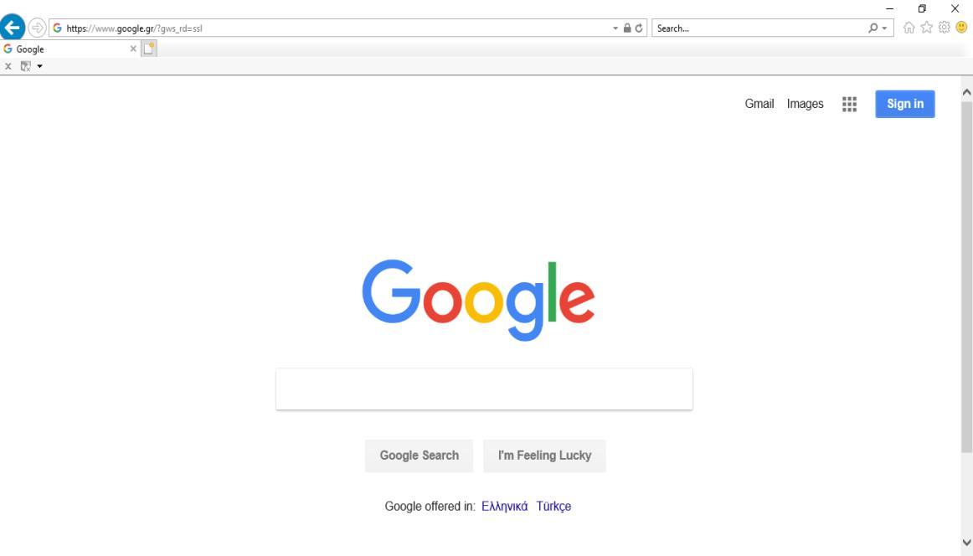
Αναζήτηση πληροφοριών
1
Ανοίγουμε μια μηχανή αναζήτησης
Πληκτρολογούμε τη διεύθυνσή της και πατούμε Enter.
2
Γράφουμε λέξεις-κλειδιά
Παράδειγμα: Υπουργείο Παιδείας Κύπρου.
3
Επιλέγουμε αποτέλεσμα
Ανοίγουμε το αποτέλεσμα που ταιριάζει καλύτερα σε αυτό που ζητούμε.
Ελέγχουμε τον τίτλο και τη διεύθυνση της ιστοσελίδας πριν την ανοίξουμε.
Notes:
Πηγή: Σημειώσεις και Τετράδιο Εργασιών Πληροφορικής Α΄ Γυμνασίου, ενότητα Α.5.1.Μ3.

Slide 4


Αρχική σελίδα και Αγαπημένα
Αλλαγή αρχικής σελίδας
Αγαπημένα / Σελιδοδείκτες
Ανοίγουμε τις ρυθμίσεις του φυλλομετρητή.
Ορίζουμε τη διεύθυνση που θέλουμε ως αρχική σελίδα.
Αποθηκεύουμε την αλλαγή.
Ανοίγουμε την ιστοσελίδα που θέλουμε.
Πατάμε το εικονίδιο Αγαπημένων.
Δίνουμε όνομα, επιλέγουμε φάκελο και πατάμε Προσθήκη.
Notes:
Πηγή: Σημειώσεις και Τετράδιο Εργασιών Πληροφορικής Α΄ Γυμνασίου, ενότητα Α.5.1.Μ3.

Slide 5

Λήψη και αποθήκευση εικόνας
Βρίσκουμε την εικόνα με μια μηχανή αναζήτησης.
Κάνουμε δεξί κλικ και επιλέγουμε Αποθήκευση εικόνας ως…
Επιλέγουμε τον σωστό φάκελο και όνομα αρχείου.
Πατάμε Αποθήκευση.
Λήψη (Download)
Μεταφορά ενός αρχείου από το Διαδίκτυο στον υπολογιστή μας.
Notes:
Πηγή: Σημειώσεις και Τετράδιο Εργασιών Πληροφορικής Α΄ Γυμνασίου, ενότητα Α.5.1.Μ3.

Slide 6
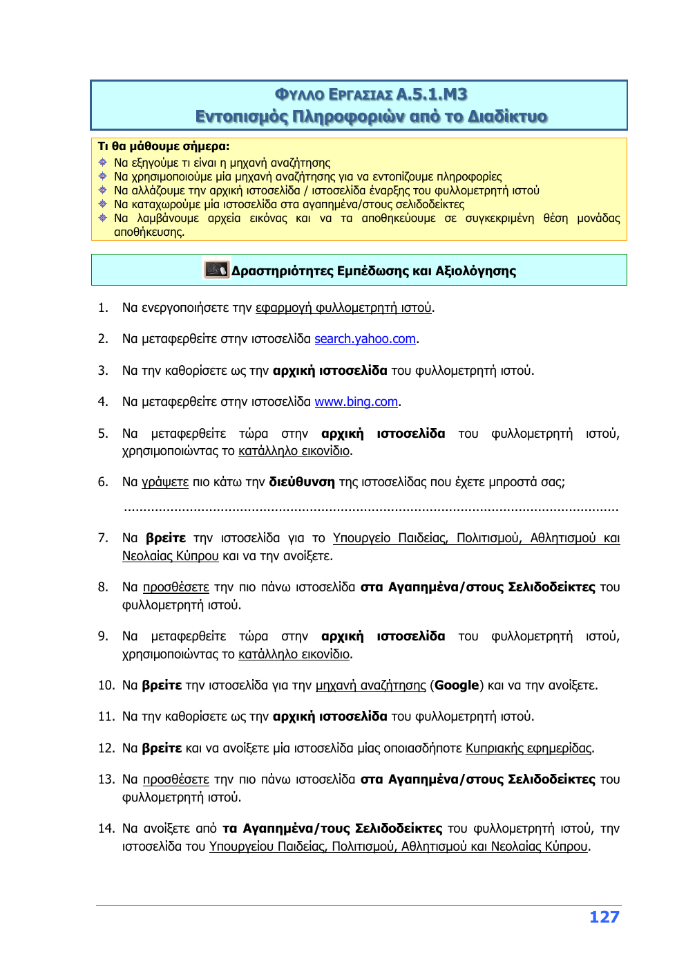
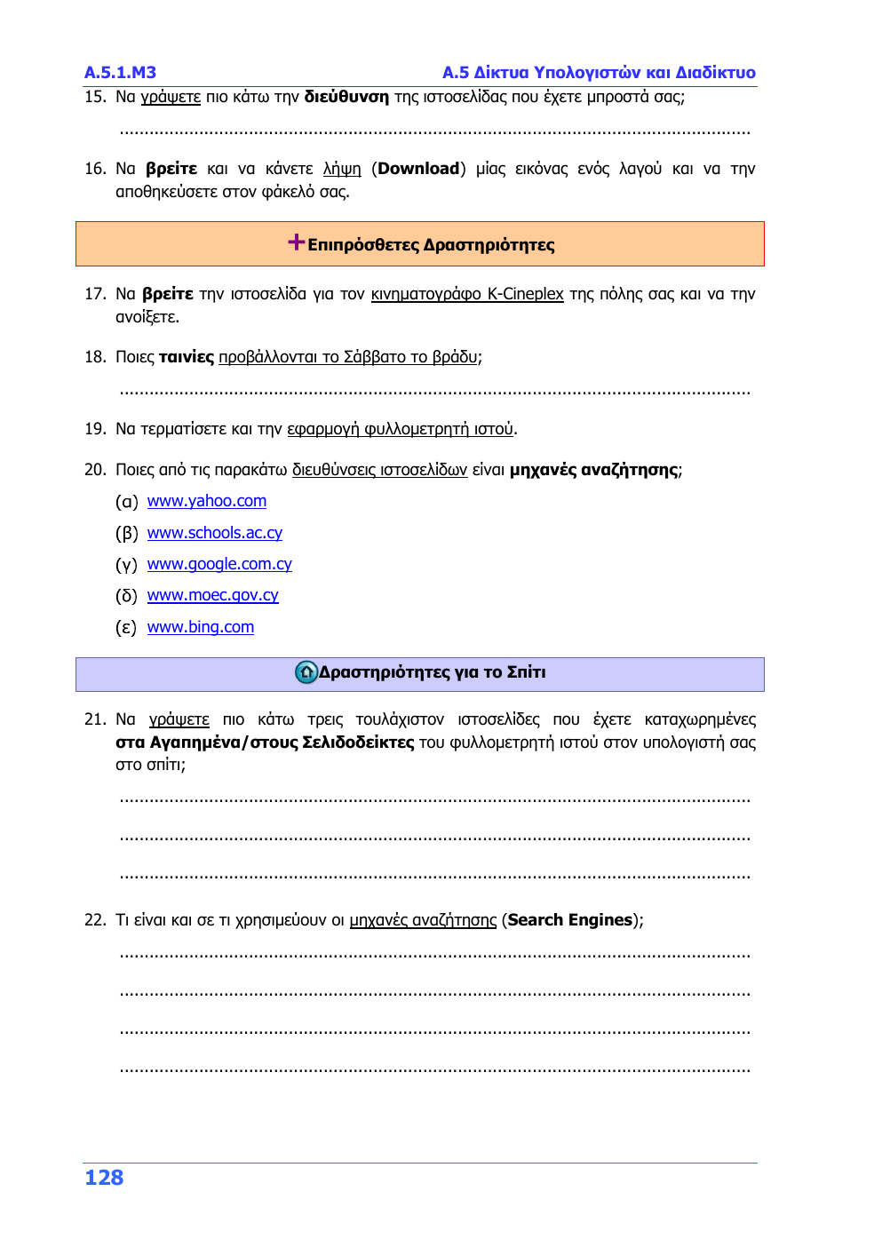
Ασκήσεις
Σελίδες 127–128
Δραστηριότητες 1–16
Επιπρόσθετες: 17–20
Εφαρμογή: αναζήτηση, αρχική σελίδα, Αγαπημένα και λήψη εικόνας.
Notes:
Πηγή: Σημειώσεις και Τετράδιο Εργασιών Πληροφορικής Α΄ Γυμνασίου, ενότητα Α.5.1.Μ3.

